Slide 1
Smartdoor Lock
Изготвено от:
Антон Христев и Хасан Хасан
Група 08
Гр.Хасково – 2024г.

Slide 2
1.Цел на проекта:
Целта на нашия проект е да се създаде прототип на хардуер, който да ни помогне със сигурността на нашите домове, сейфове и т.н. по иновативен начин. Знакът „#“ затваря вратата от вътрешния край, докато при натискане на „*“, вратата се затваря и се отваря друга врата. При неуспешни 3 опита за въведена парола, системата се затваря и достъпът се прекратява до потребителя.

Slide 3

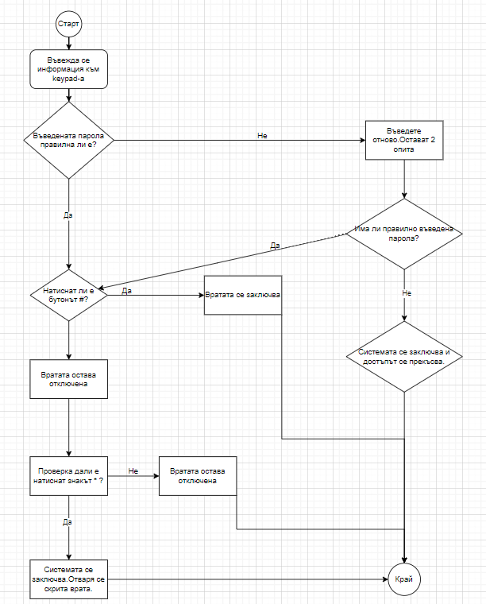
2.Блокова схема:

Slide 4
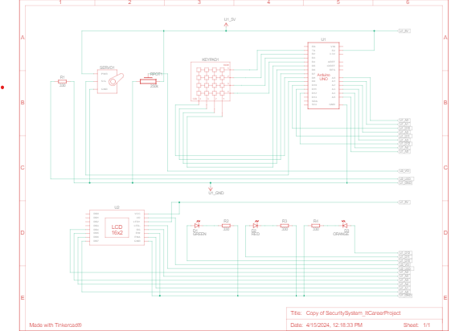
3. Електрическа схема:

Slide 5
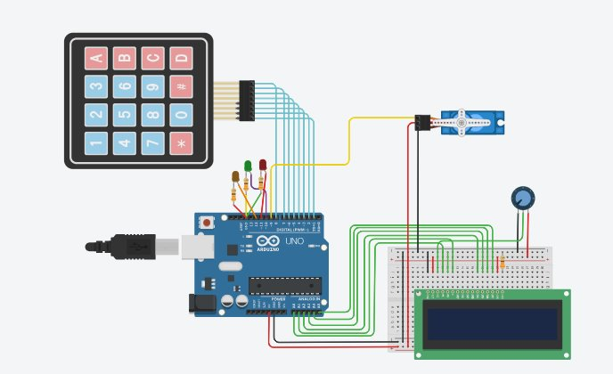
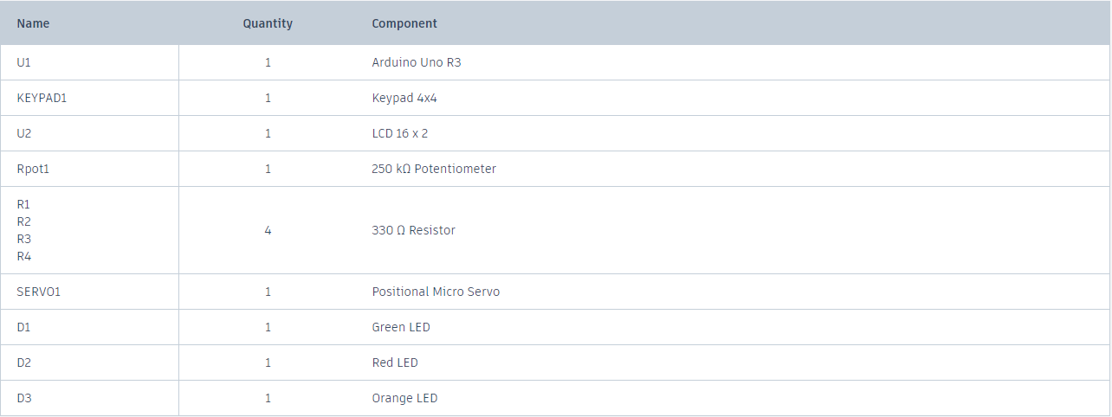
4. Съставни части:

Slide 6
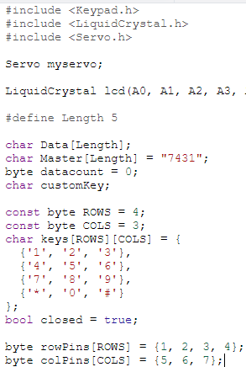
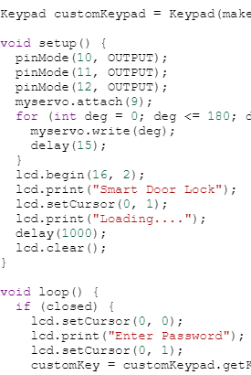
5.Source code:

Slide 7
6.Използвана литература:
-ИТ кариера -Интернет

Slide 8
7.Заключение
Създадохме прототип на софтуер, чрез Tinkercad, който подобрява сигурността ни по иновативен начин.

Slide 9
8. Линк към проекта:
Проект

Slide 10
Благодарим Ви за вниманието!

